Slide 1
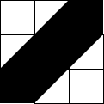
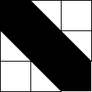
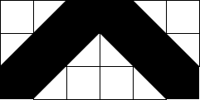
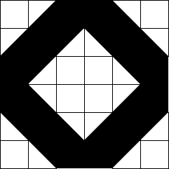
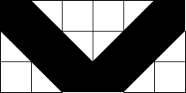


Symmetriset kuvat koostuvat
osasten peilikuvista

Slide 2





INTERAKTIOIKKUNA
Esivalmistelut
0) Valmiit kuvat
Sinulla on käytössä seuraavat peruskuviot:
K1: K2: K5:
Testaa kuvia näin:
Paina
Kirjoita interaktioikkunaan K5 ja paina ”enter”
Saitko toimimaan?

Slide 3

INTERAKTIOIKKUNA
Tutustutaan funktioihin
1) flip-horizontal
a) Peilaa mikä tahansa valmis kuva vaakasuunnassa flip-horizontal - funktion avulla. Kokeile^{*)} mitä seuraavat koodirivit tekevät:
> K5
>(flip-horizontal K5)
^{*)} Kirjoita koodirivi interaktioikkunaan, ja paina ”enter”.

Slide 4

INTERAKTIOIKKUNA
Tutustutaan funktioihin
1) flip-horizontal
b) Voit yhdistää syntyneen kuvan alkuperäisen kuvan kanssa. Kokeile:
> (beside K5 (flip-horizontal K5))

Slide 5

MÄÄRITTELYIKKUNA
Tutustutaan funktioihin
1) flip-horizontal
c) Kopioi edellinen koodi määrittelyikkunaan. Anna uudelle palalle nimi define:n avulla ja paina ”run”.
(define OSA1
(beside K5 (flip-horizontal K5))
d) Testaa, että pala toimii oikein. Kirjoita alempaan ikkunaan OSA1 ja paina ”enter”.

Slide 6


INTERAKTIOIKKUNA
Tutustutaan funktioihin
2) flip-vertical
a) Voit peilata kuvan myös pystysuunnassa flip-vertical –funktion avulla. Kokeile:
> (flip-vertical OSA1)
b) Voit nyt yhdistää syntyneen kuvan alkuperäisen kuvan kanssa. Kokeile:
> (above (flip-vertical OSA1) OSA1)
.

Slide 7






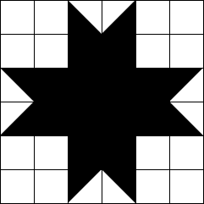
MÄÄRITTELYIKKUNA
Piirrä seuraavat kuvat: (vinkki: flip-vertical, flip-horizontal, beside, above, K5)
Tehtävä 1
a)
b)
c)
Tehtävä 2
a)
b)
c)
.
Tehtävä 3
Keksi oma kuvio, suunnittele se ensin ruutupaperille, ja
koodaa se sitten.

